Slide 1

Github – Conceitos básicos
Pavel Teixeira

Slide 2
Conteúdo
Um pouco da história
Funcionalidades
Primeiros passos
Submetendo o seu primeiro projeto
Ajude a comunidade e projetos de interesse
Pavel Teixeira

Slide 3

Vamos começar?
#partiu?

Slide 4
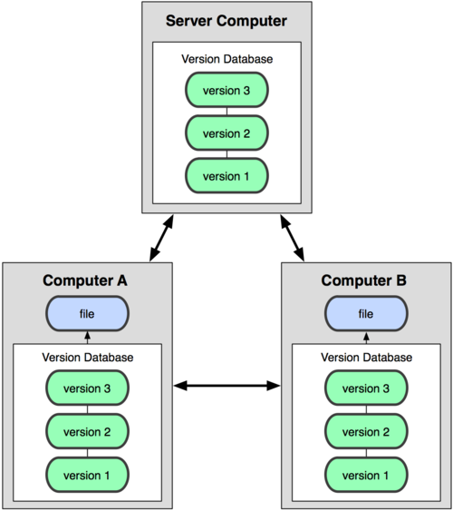
Um pouco de história
O que é o Github?
Aplicativo para controle local de versão com uma base de dados que mantém todas as mudanças em ficheiros sob controles de revisão.

Slide 5
Funcionalidades
Clonar projetos.
Criar e gerir os proprios repositórios e projetos.
Contribuir com projetos

Slide 6
Primeiros passos
Instalação:
O Github pode ser instalado no linux com os seguintes comandos:
Fedora: yum install git-core
Ubuntu: apt-get install git-core
Mac: http://code.google.com/p/git-osx-installer
Windows: http://msysgit.github.io/

Slide 7
Primeiros passos
Configurando o nome e email:
$ git config --global user.name "John Doe"
$ git config --global user.email email@exemple.com

Slide 8
Primeiros passos
Criando um novo repositório:
- Conteúdo Prático (web).
Clonando um repositório:
- git clone [url]

Slide 9
Submetendo o primeiro projeto
Verificar status do projeto:
git status
Adicionar ficheiro a lista de envio:
git add [nomeDoFicheiro.extensão]
git add *.extensão (adiciona todos os ficheiros de uma determinada extensão ao repositório)

Slide 10
Submetendo o seu primeiro projeto
Adicionar log (mensagem) ao envio:
git commit -m “atualizado para versão x” ficheiro.c ficheiro2.py
Finalmente, enviando os ficheiros:
git push (sim, só isso)

Slide 11

Ajudando a comunidade
Ajudar uma comunidade ou um projeto específico é uma tarefa bem divertida e desafiadora. Só requer um “Master” para gerir as mudanças e gente bacana e interessada como você.

Slide 12
Ajudando a comunidade
git checkout master

Slide 13

Torne-se um ninja de projetos
Fim

